Slide 1
AJAX(二)
大连华信新技术培训中心

Slide 2
主要内容
DOM模型概述
DOM模型结构
处理DOM模型中的结点
改变文档的层次结构
表格的操作

Slide 3
DOM模型概述
DOM模型:Document Object Model即文档对象模型,它定义了操作文档对象的接口.DOM模型是一个对象模型.
DOM模型由3部分组成:分别是核心、Html和Xml。其中核心部分包括了最底层的文档操作接口，适合于html和xml;html部分包括了针对html的操作接口；xml部分定义了针对xml的接口。
DOM在Ajax中发挥着重要的作用：它是最核心的结构，是所有Ajax开发的基础架构。如果没有DOM模型，就没有办法在客户端改变页面内容，所有的局部刷新、异步请求也就无从实现。熟练掌握DOM模型的相关技术，才算真正掌握了Ajax的开发精髓。

Slide 4
DOM模型结构
DOM中的文档层次结构：在DOM模型中，整个文档是一棵树的结构，树的根结点是document对象，表示整个文档结点对象，并且仅包含一个子结点<html>.
结点的概念：在DOM模型中，整个文档就是由层次不同的多个结点组成的，可以说结点代表了全部的内容，每个结点都可以看成一棵树的根结点，整个结点是一个递归的结构。因此掌握了结点的用法，也就掌握了对DOM模型的用法。
结点的类型：在xml（html）中，不仅每个闭合的标记是一个结点，而且闭合标记中的文本，标记内的属性也都是结点，分别为元素结点，文本结点和属性结点。
例如：<label for=“checkbox1”>label1</label>

Slide 5
处理DOM模型中的结点
直接引用结点：
  使用document.getElementById()引用指定id的结点。
  在html中，每个标记都可以有一个id属性。标准中规定：这个id必须是整个文档中唯一的。
  例如：<body>
        <div id=“div1”></div>
      </body>
  var div1 = document.getElementById(“div1”);
  可以使用innerHTML属性改变结点的内容。
  div1.innerHTML=“innerHtml changed.”
  注意：这种用法不被所有的浏览器所支持，考虑到浏览器的兼容性，应该避免使用这个方法，而应该使用标准的DOM模型方法。

Slide 6
处理DOM模型中的结点
直接引用结点：
  使用document.getElementsByTagName()引用指定标记名称的结点。
  这个方法可以用来获取指定标记的元素结点集合，返回一个数组，包含对这些结点的应用。
  var div1 = document.getElementsByTagName(“div”);
  可以使用innerHTML属性改变结点的内容。
  div1[0].innerHTML=“innerHtml changed.”

Slide 7
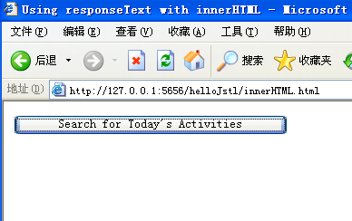
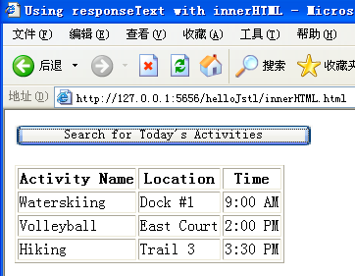
练习：
已知服务器端的资源：一个html1.xml文档（table）。
在点击按钮后，在div的位置显示一个表格。

Slide 8
间接引用结点
引用子结点：每个结点都有一个childNodes集合属性，类型是数组对象，表示该结点的所有子结点的集合。这些子结点按照其在文档中出现的顺序排列，因此可以通过索引依次访问各个字结点。
  例如：
      获取html结点用document.childNodes[0];
      获取head和body结点分别用以下两条语句引用：
      document.childNodes[0].childNodes[0]
      document.childNodes[0].childNodes[1]
  除了使用childNodes属性，还有两个属性可以用于引用子结点，分别是：
      element.firstChild;//element.childNodes[0]
      element.lastChild;//element.childNodes[element.childNodes.length-1]

Slide 9
间接引用结点
引用父结点：Html的结点层次是一个树状的结构，除了根结点外，每个结点都仅有一个父结点，可以由parentNode属性来引用。
语法如下：
  element.parentNode

Slide 10
间接引用结点
引用兄弟结点：属于同一个文档层次的结点称为兄弟结点。
语法如下：
  element.nextSibling
    //element.parentNode.childNodes[index+1]
  element.previousSibling
    // element.parentNode.childNodes[index-1]

Slide 11
获取结点信息
使用nodeName属性获取结点名称
语法如下：
  Node.nodeName
  对于不同的结点类型，nodeName的返回值有所差异：
    元素结点：返回标记的名称，例如：<div></div>则返回div
    属性结点：返回属性的名称，例如：id=“div1”则返回id
    文本结点：返回文本的内容。

Slide 12
获取结点信息
使用nodeType以数字的形式返回他们的类型
语法如下：
  Node.nodeType
  对于不同的结点类型，nodeType的返回值有所差异：
    元素结点：返回1
    属性结点：返回2
    文本结点：返回3。

Slide 13
获取结点信息
使用nodeValue获取结点的值
语法如下：
  Node.nodeValue
  对于不同的结点类型，nodeValue的返回值有所差异：
    元素结点：返回null
    属性结点：返回undefined
    文本结点：返回文本内容

Slide 14
练习:
改写demo.html例子
使用nodeValue获取结点的内容.

Slide 15
处理属性结点
获取和设置属性结点的值
  <img id =“imgDemo” src=“hello.jpg”/>
    var img = document.getElementById(“imgDemo”);
    alert(img.src);
    img.src=“hello1.jpg”

Slide 16
处理属性结点
使用setAttribute() 添加一个属性
  elementNode.setAttribute(attributeNme,attributeValue);
使用getAttribute() 获取一个属性
  elementNode.getAttribute(attributeNme);

Slide 17
处理文本结点
获取文本结点的值
  使用innerHTML或者nodeValue
  例如：
    documents.getElementById(“demo”).innerHTML;
    //documents.getElementById(“demo”).nodeValue;

Slide 18
使用innerHTML改变结点的内容
可以使用innerHTML设置文本内容：
document.getElementById(“demo”).innerHTML=“hello”;

Slide 19
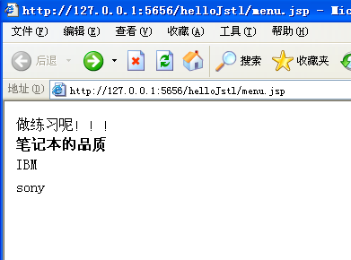
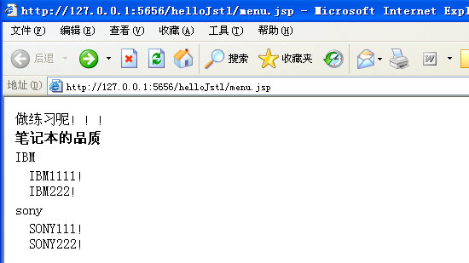
练习：

Slide 20
改变文档的层次结构
使用document.createElement()方法创建元素结点
  例如：要创建一个<div>结点，可以这样实现
    Var divname=document.createElement(“div”);

Slide 21
改变文档的层次结构
使用document.createTextNode()方法创建文本结点
  例如：要创建一个hello文本结点，可以这样实现
    Var divname=document.createTextNode(“hello”);

Slide 22
改变文档的层次结构
使用appendChild()方法添加结点
  例如：要添加一个新结点，可以这样实现
  <dl id=“dll”>
    <dt>dt1</dt>
    <dd>dd1</dd>
  </dl>
  Var dll = document.getElementById(“dll”);
  Var dd = document.createElement(“dd”);
  Var tn = document.createTextNode(“dd2”);
  dd.appendChild(tn);
  dll.appendChild(dd);

Slide 23
改变文档的层次结构
使用removeChild()方法删除结点
  例如：要删除一个结点，可以这样实现
  <dl id=“dll”>
    <dt>dt1</dt>
    <dd>dd1</dd>
  </dl>
  Var dll = document.getElementById(“dll”);
  Var dd = document.createElement(“dd”);
  Var tn = document.createTextNode(“dd2”);
  dll.removeChild(dll.childNodes[0]);

Slide 24
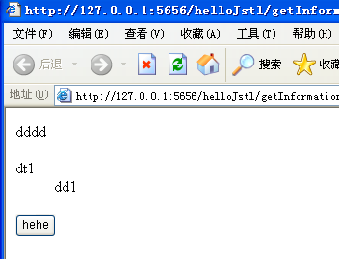
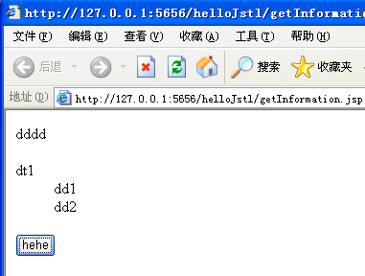
改变文档的层次结构
使用appendChild()方法添加结点

Slide 25
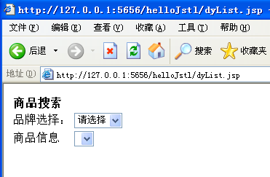
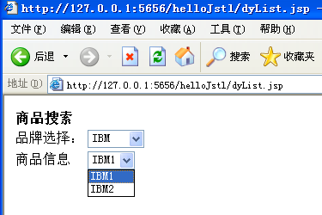
练习：
动态加载列表：

Slide 26
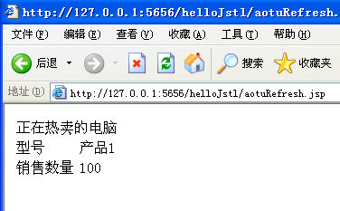
练习：
动态刷新列表：

Slide 27
改变文档的层次结构
使用insertBefore方法插入子结点
  appendChild方法只能将结点添加到所有子结点之后，使用insertBdfore可以将结点插入到新结点之前。
  <dl id=“dll”>
    <dt>dt1</dt>
    <dd>dd1</dd>
  </dl>
  Var dll = document.getElementById(“dll”);
  Var dd = document.createElement(“dd”);
  Var tn = document.createTextNode(“dd2”);
  dd.appendChild(tn);
  dll.insertBefore(dd,dll.childNodes[0]);//dll.appendChild(dd);

Slide 28
表格操作
尽管表格仍然对应一定结构的xml(html)标记,但使用标准DOM方法并不能在浏览器中正常工作,必须使用DHTMl中定义的接口对其进行操作.

Slide 29
表格操作
操作表格的属性和方法
  表格对象
    rows：属性，返回所有行对象的集合数组
    insertRow(下标)：在指定下标位置增加新行，下标从0开始，返回新增的行对象
    deleteRow(下标)：删除指定下标位置的行，下标从0开始
  行对象
    cells：属性，返回此行的所有单元格的集合数组
    insertCell(下标)：在指定下标位置增加新单元格，下标从0开始，返回新增的单元格对象

Slide 30
表格操作
使用标准DHTML方法创建表格
<head>
<script>
function createTable(){
var con = document.getElementById("tableTest");
var varTable=document.createElement("table");
varTable.setAttribute("border","1");
varTable.setAttribute("boderColor","black");
for(var i=0;i<5;i++){
var varTr=varTable.insertRow(i);
for(var j=0;j<4;j++){
var varTd = varTr.insertCell(j);
var varTn = document.createTextNode(i.toString()+j.toString());
varTd.appendChild(varTn);
}
}
con.appendChild(varTable);
}
</script>
</head>
<body>
<div id ="tableTest"></div>
<input type="button" value ="createTable" onclick="createTable()">
</body>

Slide 31
End Thanks

